Slide 1

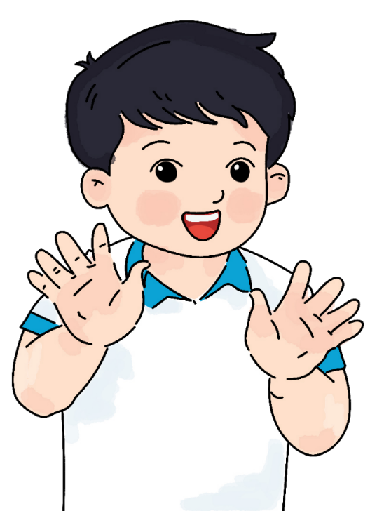
Chủ đề 3 – Quan tâm, chăm sóc người thân trong gia đình
Bài 7
Quan tâm,
chăm sóc ông bà
Ban biên tập AES

Slide 2



Slide 3


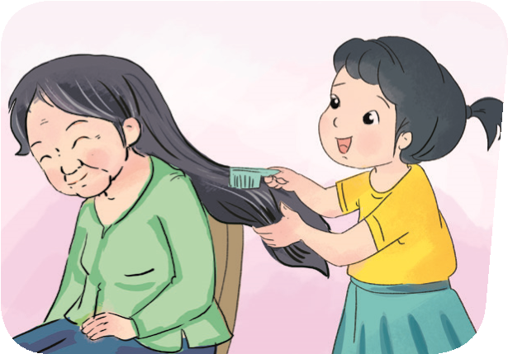


Slide 4
Theo các em, trong bài hát, khi nào bạn nhỏ biết bà đang rất vui?
Em đã làm được những việc gì để cho ông bà vui?

Slide 5


Slide 6

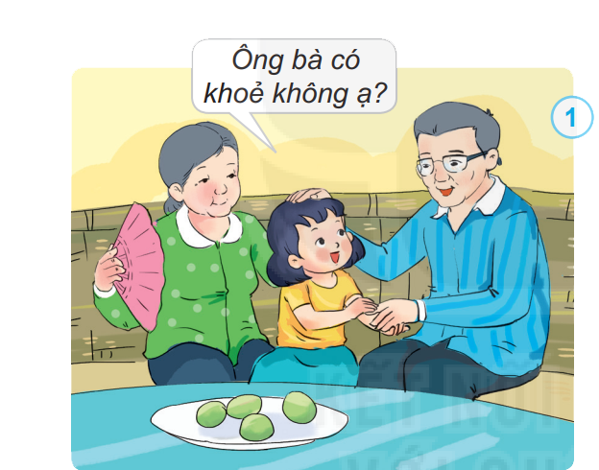
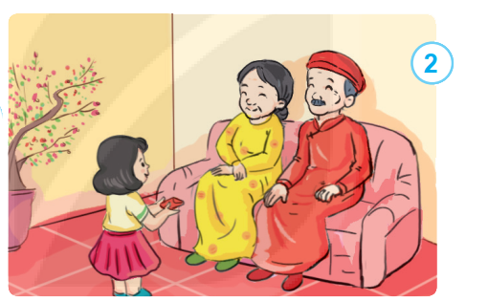
Bạn nhỏ dưới đây đã làm gì để thể hiện sự quan tâm, chăm sóc ông bà?

Slide 7
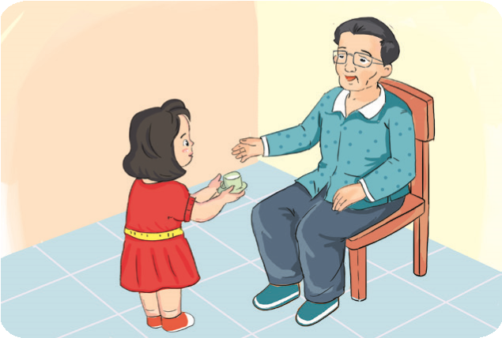
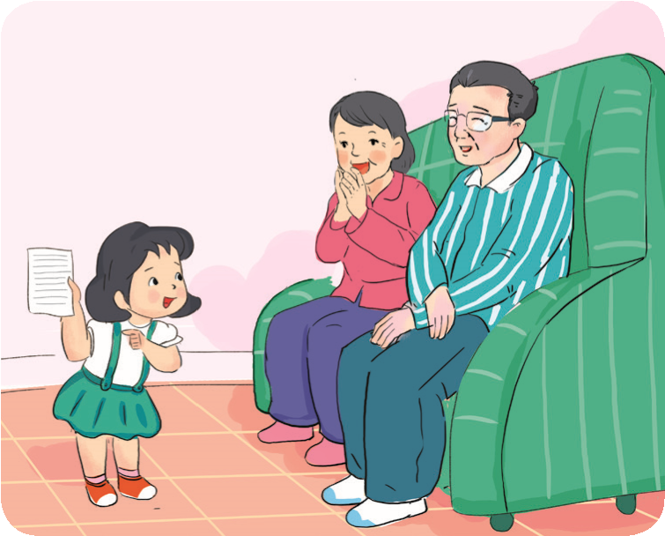
Bạn nhỏ dưới đây đã làm gì để thể hiện sự quan tâm, chăm sóc ông bà?
3
4

Slide 8
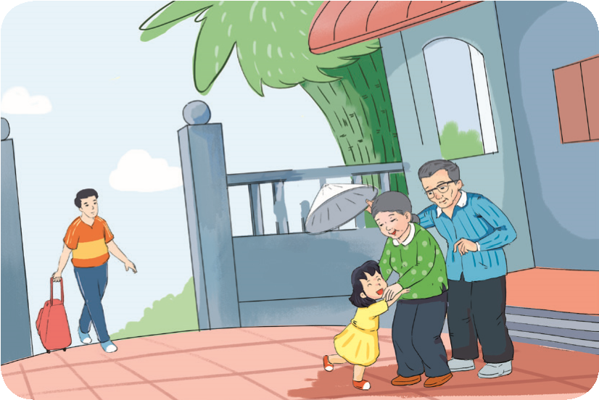
Bạn nhỏ dưới đây đã làm gì để thể hiện sự quan tâm, chăm sóc ông bà?
5

Slide 9
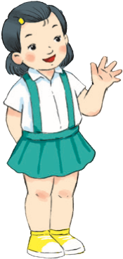
Vì sao cần quan tâm, chăm sóc ông bà?

Slide 10


Slide 11


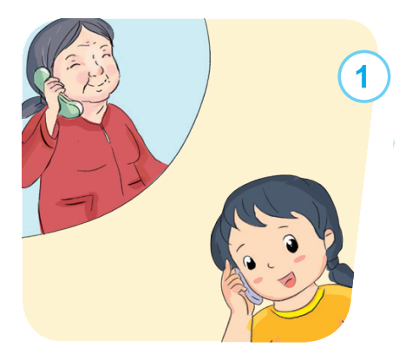
Việc nào nên làm? Việc nào không nên làm? Vì sao?
Mặt cười
Mặt mếu

Slide 12
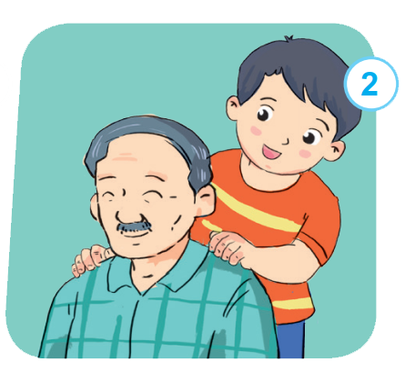
Việc nào nên làm? Việc nào không nên làm? Vì sao?
Mặt cười
Mặt mếu

Slide 13
Việc nào nên làm? Việc nào không nên làm? Vì sao?
Mặt cười
Mặt mếu

Slide 14
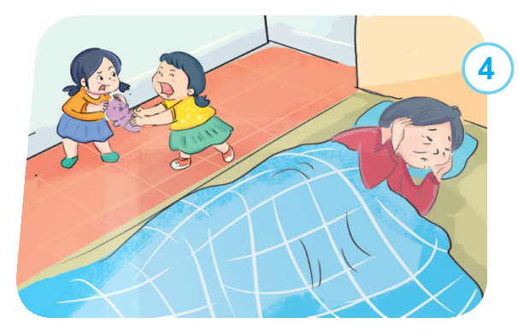
Việc nào nên làm? Việc nào không nên làm? Vì sao?
Mặt cười
Mặt mếu

Slide 15
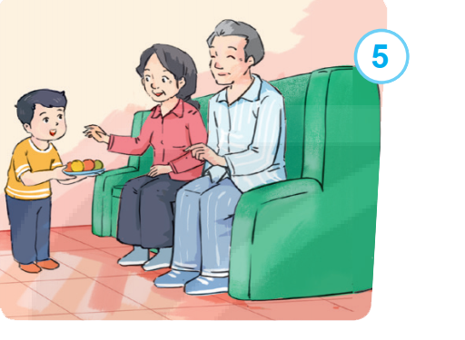
Việc nào nên làm? Việc nào không nên làm? Vì sao?
Mặt cười
Mặt mếu

Slide 16

Em đã quan tâm, chăm sóc ông bà bằng những việc làm nào?

Slide 17


Slide 18

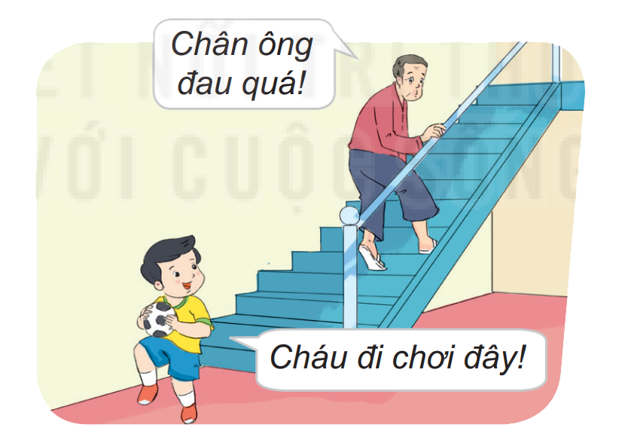
Em có lời khuyên nào dành cho bạn?

Slide 19
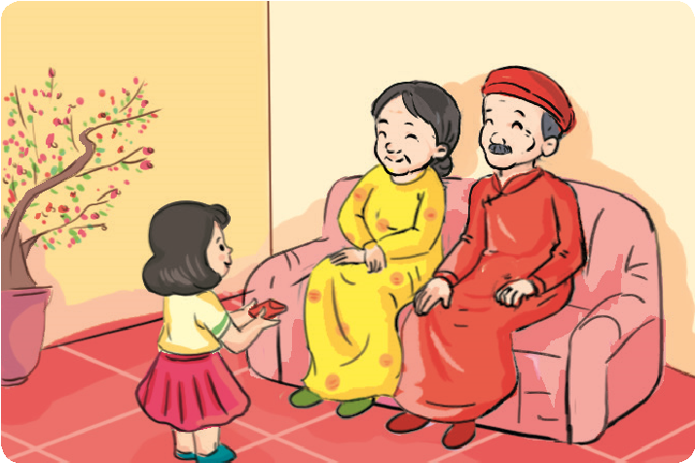
Em thể hiện sự quan tâm, chăm sóc ông bà bằng những việc làm phù hợp.

Slide 20
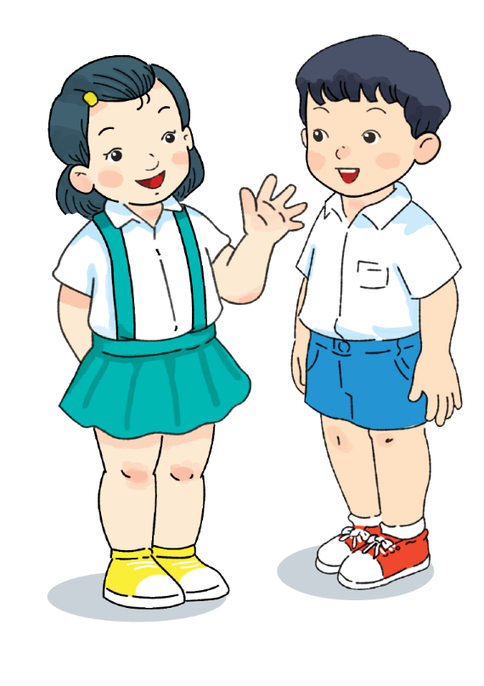
Quan tâm, chăm sóc ông bà
Biết ơn, hiếu thảo – em là cháu ngoan

